Slide 1



Об эпидемиологической ситуации по природно-очаговым и зооантропонозным болезням в Санкт-Петербурге
Управление Роспотребнадзора по городу Санкт-Петербургу
Начальник отдела эпидемиологического надзора
Катаева Ирина Сергеевна
18.11.2022

Slide 2

Инфекционная заболеваемость в Санкт-Петербурге за 10 месяцев 2022 года
За 10 месяцев 2022 года в Санкт-Петербурге зарегистрировано 3 029 469 случая инфекционных и паразитарных болезней по 56 нозологическим формам.
Отмечено снижение заболеваемости к уровню среднемноголетних показателей по 45 нозологическим формам, в том числе клещевым энцефалитом - на 33,3%. Однако, заболеваемость клещевым боррелиозом увеличилась на 15,5%.
Особенностью 2019-2021 г.г. стал высокий уровень заболеваемости новой коронавирусной инфекцией, доля которой в структуре инфекционных болезней в 2021 году составила 23,2%.
В период с 2019 по 2021 г.г. введение ограничительных мероприятий в городе оказало влияние на снижение заболеваемости по ряду традиционных инфекций.
Знание путей заражения и мер профилактики редких природно-очаговых и зооантропонозных инфекций у лиц, выезжающих в эндемичные регионы мира и субъекты Российской Федерации, уровень и своевременность клинико-лабораторной диагностикой.
Notes:
2

Slide 3
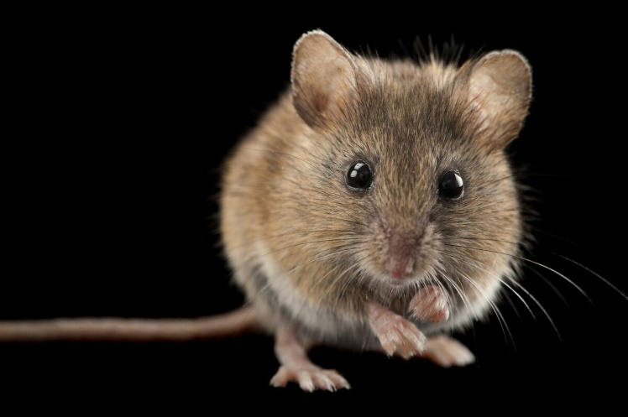
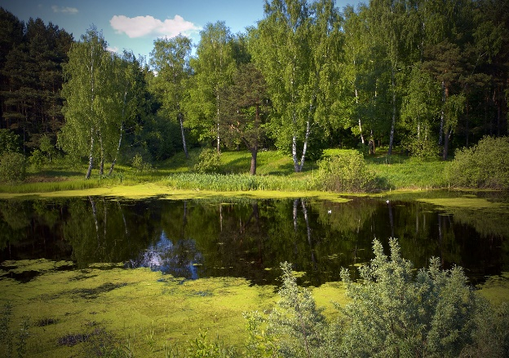
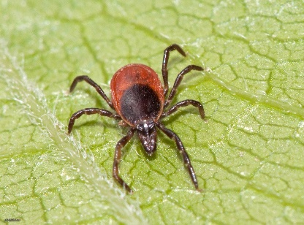
Природно-очаговые и зооантропонозные инфекции
Ежегодно на территории Санкт-Петербурга регистрируются эндемичные природно-очаговые и зооантропонозные инфекции: геморрагическая лихорадка с почечным синдромом, клещевой энцефалит, клещевые боррелиозы, псевдотуберкулёз, лептоспироз, листериоз, сальмонеллез.
75-80% больных заражаются на территории других эндемичных регионов России
Notes:
3

Slide 4
Природно-очаговые инфекции и болезни,
общие для человека и животных за 10 месяцев 2022 года
№ | Инфекции | Все население |  |  |  |  | рост/снижение 2013- I-X 2022гг
 |  | Заболеваемость |  | Заболеваемость |  | СМП (2013-2021гг)
 |  | I-X в 2022 г. (абс.число) | Показатель на 100 тыс.нас. | I-X в 2021 г. (абс.число) | Показатель на 100 тыс.нас.
1 | Сальмонеллезы | 1998 | 37,11 | 1700 | 31,49 | 33,15 | 11,90%
2 | Туляремия | 1 | 0,02 | 0 | 0 | 0,1 | -80,00%
3 | Бруцеллез | 2 | 0,04 | 1 | 0,02 | 0,02 | 100,00%
4 | ГЛПС | 11 | 0,2 | 12 | 0,22 | 0,68 | -70,60%
5 | КВЭ | 31 | 0,58 | 25 | 0,46 | 0,87 | -33,30%
6 | ИКБ | 326 | 6,05 | 197 | 3,65 | 5,24 | 15,50%
7 | Псевдотуберкулез | 54 | 1 | 44 | 0,82 | 2,32 | -56,90%
8 | Лептоспироз | 16 | 0,3 | 25 | 0,46 | 0,19 | 57,90%
9 | Листериоз | 9 | 0,17 | 9 | 0,17 | 0,18 | -5,60%

Slide 5
Структура природно-очаговых болезней и болезней, общих для человека и животных в Санкт-Петербурге за 10 месяцев 2022 года (%)

Slide 6
Заболеваемость сальмонеллезной инфекцией в Санкт-Петербурге
в период с 2011 - 10 месяцев 2022 годах (на 100 тыс. населения)
За 10 месяцев 2022 зарегистрировано 1 998 случаев сальмонеллезной инфекции, из них 1 068 случаев или 53,4% среди детей до 17 лет включительно.
Относительно аналогичного периода 2021 отмечается рост заболеваемости на 17,5%, показатель – 37,11 на 100 тыс. населения, однако соответствует среднемноголетнему уровню.
Notes:
6

Slide 7
Заболеваемость клещевым энцефалитом
в Санкт-Петербурге в период с 2011 - 10 месяцев 2022 гг.

Slide 8
Клещевой вирусный энцефалит
В Санкт-Петербурге эндемичными являются районы: Красносельский, Колпинский, Курортный, Петродворцовый, Приморский, Пушкинский

Slide 9
Заболеваемость клещевыми иксодовыми боррелиозами в Санкт-Петербурге в период с 2011– 10 месяцев 2022 гг.

Slide 10
Количество лиц, обратившихся по поводу укусов иксодовыми клещами в 2011-2022гг. (всего \ в черте города)

Slide 11
Заболеваемость туляремией на территории Санкт-Петербурга
По данным ФКУЗ «Северо-Западная противочумная станция» Роспотребнадзора при проведении весеннего эпизоотологического обследования отмечается продолжение вялотекущей эпизоотии туляремии на территории 3-х районов города, что требует настороженного внимания медицинских работников к данной инфекции.
При плановом серологическом обследовании жителей Санкт-Петербурга на уровень напряжённости иммунитета к туляремии в лаборатории особо опасных и вирусологических исследований Центра положительные результаты составили в 2019 году – 43,24 % (обследовано 74 чел.), в 2020 году – 62,5% (обследовано 32 чел.); в 2022 году – 22,8 % (обследовано 70 чел.)

Slide 12
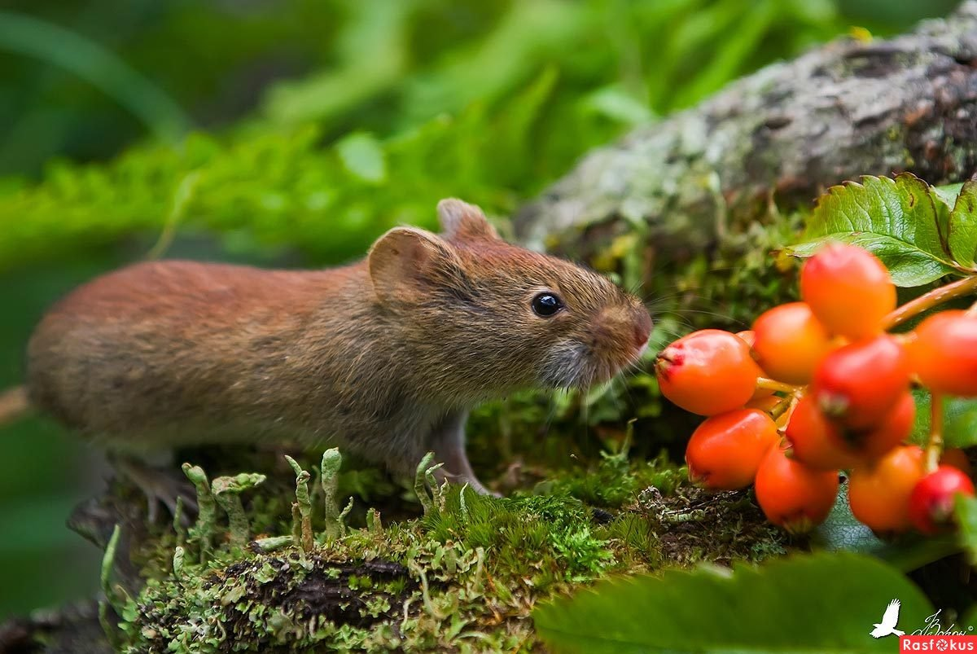
Заболеваемость ГЛПС в Санкт-Петербурге в период с 2011–10 месяцев 2022 гг.
(на 100 тыс. населения)
При плановом серологическом обследовании крови жителей Санкт-Петербурга на уровень напряжённости иммунитета к ГЛПС в лаборатории особо опасных и вирусологических исследований ФБУЗ «Центр гигиены и эпидемиологии в городе Санкт-Петербург» в 2019-2021 годах обследовано 178 сывороток, положительный результат выявлен у 3,9%.
Положительные результаты инфицированности вирусом ГЛПС мелких млекопитающих зарегистрированы на территории 3 районов города: Петродворцового, Пушкинского, Московского.
На носительство вируса ГЛПС в 2021 году исследовались 116 грызунов и насекомоядных из пригородов Санкт-Петербурга. Положительные результаты получены от 10 животных, общий процент положительных находок – 8,6%. Зараженность собственно рыжих полевок составила 5,7% (осенью 2020 года – 0,7%).

Slide 13
Заболеваемость лептоспирозами в Санкт-Петербурге
в период с 2011–10 месяцев 2022гг.
(на 100 тыс. населения)

Slide 14
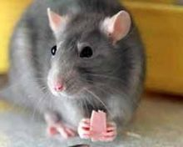
Заболеваемость псевдотуберкулезом в Санкт-Петербурге в период с 2011– 10 месяцев 2022гг.
Начиная с 2006 года ежегодно в городе обрабатывается свыше 40 тысяч строений общей площадью более 170 млн. кв.м
Качество и эффективность дератизационных мероприятий могут быть гарантированы исполнителем только при соблюдении заказчиком требований санитарно-эпидемиологических правил и нормативов по созданию условий защиты объектов от проникновения в них грызунов, а также обеспечению сбора, хранения, вывоза мусора в соответствии с СанПиН 2.1.3684-21.

Slide 15
Заболеваемость листериозом в Санкт-Петербурге за период с 2011г. по 10 мес. 2022г.

Slide 16
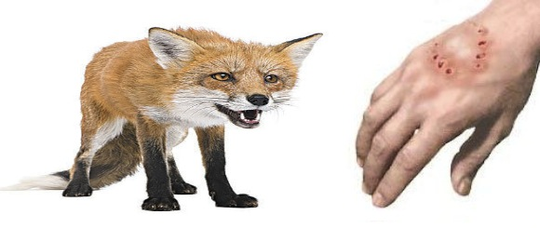
Показатель количества случаев обращений населения с травмами, полученными от нападения животных
( на 100 тыс. населения)
Число лиц, обратившихся за антирабической помощью в отчётном периоде, составило 87,4% от общего числа зарегистрированных.
Ежегодно регистрируется от 7 000 до 9 000 случаев укусов животными.

Slide 17
Заболеваемость орнитозом населения за период 2015-2022 гг. (абс.)
За период 2018-2022 г. в Санкт-Петербурге не зарегистрировано случаев заболевания орнитозом.
В настоящее время сохраняется актуальность проблемы заболеваемости орнитозом и необходимо повышать уровнь диагностики данного заболевания; выявление случаев заболеваний у лиц, имеющих профессиональный риск инфицирования; контроль за состоянием среды обитания и содержания птиц, в том числе домашних и дикоративных.

Slide 18
Заболеваемость малярией за период с 2011- I-X месяцев 2022 годах (показатель на 100 тыс. населения)
На территории Санкт-Петербурга ежегодно регистрируются завозные случаи малярии.
За 10 месяцев 2022 года зарегистрировано 8 случаев малярии, из них – 5 сл. выявлен возбудитель Тропической малярии: - P. Falciparum, 2 сл. - возбудитель Трехдневной малярии: - P. ovale, 1 сл. –возбудитель Трехдневной малярии: - P. vivax.
В 2022 году завоз малярии в Санкт-Петербург осуществлялся из стран Дальнего и Ближнего Зарубежья: Республика Сьерра-Леоне – 1 сл., Центральноафриканская Республика – 3 сл., Гвинейская Республика – 1 сл., Габонская Республика – 1 сл., Республика Судан – 1 сл., Республика Камерун – 1 сл.

Slide 19
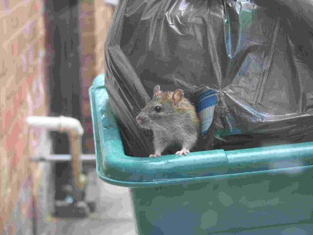
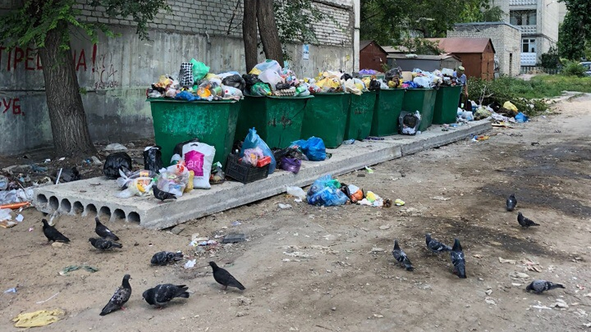
Актуальность заболеваемости
За 10 месяцев 2022 года в Управление поступило 678 обращений граждан на наличие грызунов, что на 57,6 % больше аналогичного периода 2021 года и 1 107 обращений граждан на ненадлежащую санитарную очистку территории и мест временного накопления отходов, что на 51,8 % больше аналогичного периода 2021 года.
Не обеспечение соблюдения на территории Санкт-Петербурга дератизационных санитарно-противоэпидемических (профилактических) мероприятий, направленных на воспрепятствование миграции грызунов и ликвидацию кормовой базы, а также несвоевременное проведение истребительных мероприятий, создают благоприятные условия для обитания синантропных грызунов и способствуют росту их численности, что может привести к ухудшению эпидемиологической ситуации и явиться условием для возникновения и распространения массовых инфекционных и паразитарных заболеваний.

Slide 20
Задачи
Индикация возбудителя туляремии в объектах внешней среды (клещи, погадки диких животных и птиц), циркуляция вируса ГЛПС среди мелких млекопитающих, положительные результаты мониторинга на лептоспироз у диких, домашних животных и орнитоз у птиц подтверждают сохраняющуюся угрозу риска заболеваний.
Выполнение всех составляющих эпиднадзора: санитарная охрана территории от завоза и распространения болезней и активное межведомственное взаимодействие по вопросам борьбы с болезнями, общими для человека и животных, позволяет своевременно выявлять предпосылки (риски) осложнения эпидситуации на территории города и своевременно проводить адекватные противоэпидемические мероприятия.
Совершенствование системы эпидемиологического надзора за природно-очаговыми болезнями является одной из многих задач Управления Роспотребнадзора по городу Санкт-Петербургу.

Slide 21
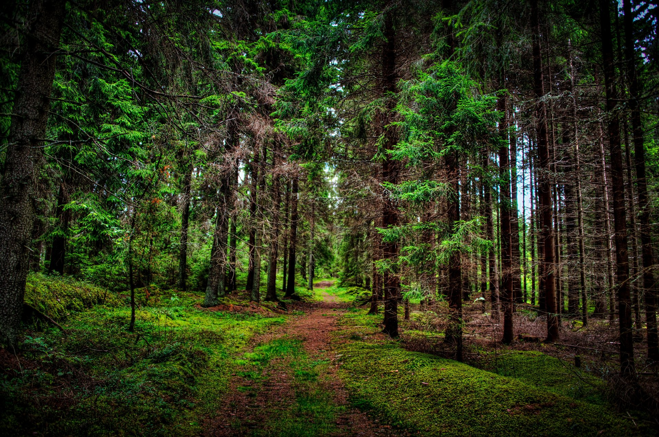
БЛАГОДАРЮ ЗА ВНИМАНИЕ!
Благодарю за внимание!

